Slide 1

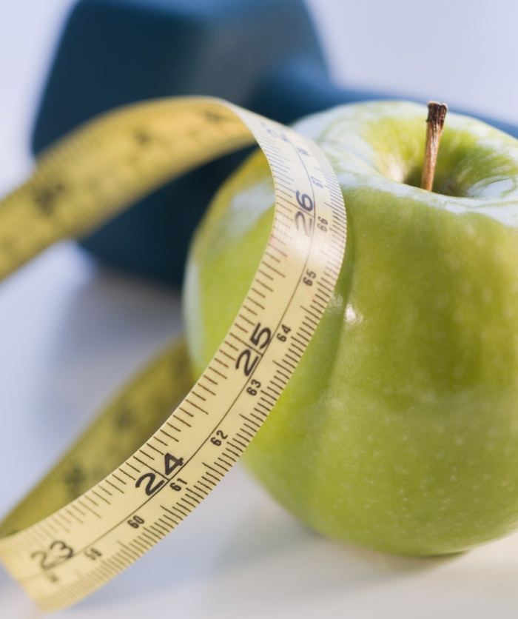

다이어트 관리 프로그램

Slide 2
프로그램 소개
웰빙 시대에 살아가는 현대인들을 위한 건강관리 프로그램

Slide 3
1PHASE
1.DB
사용자 확인 및 사용자 정보 저장을 위한 DB 생성
2.Spring
Java 기반으로 Spring Framework를 이용하여 웹 생성
3.JSON
JSON 타입을 이용하여 웹상에 정보를 저장하고 저장된 정보를 가져옴

Slide 4
2PHASE
1.Kcal계산
Kcal를 계산하여 하루 목표치 달성 여부를 판별함
2.QnA 기능
회원과 관리자 사이의 질의응답기능 구현
3.회원등급 기능
각각 회원들의 성취도에 따라 관리자가 회원의 등급을 부여함

Slide 5
Class Diagram

Slide 6
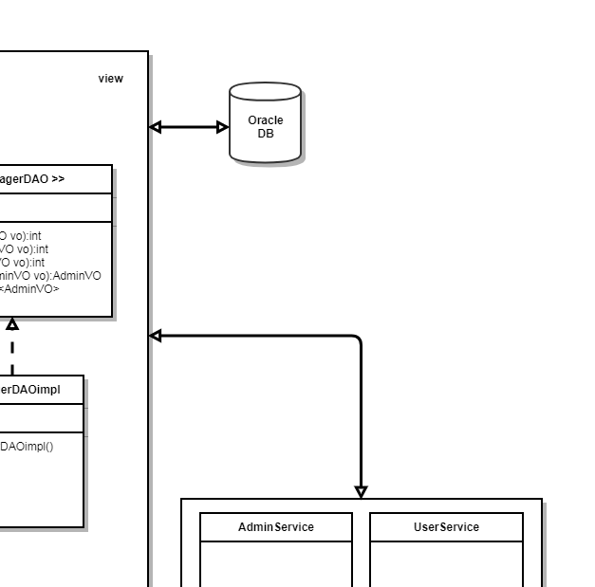
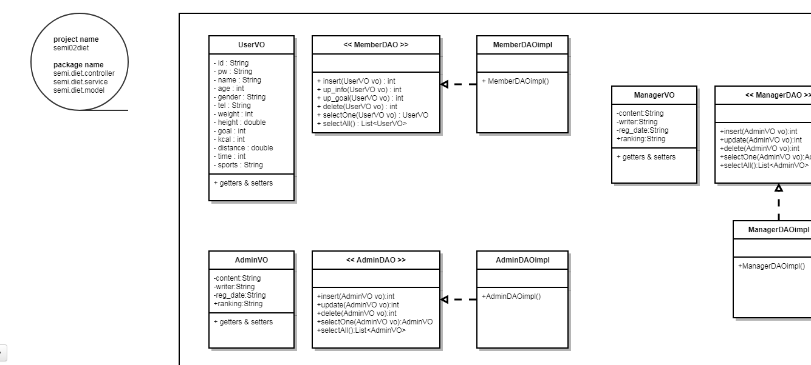
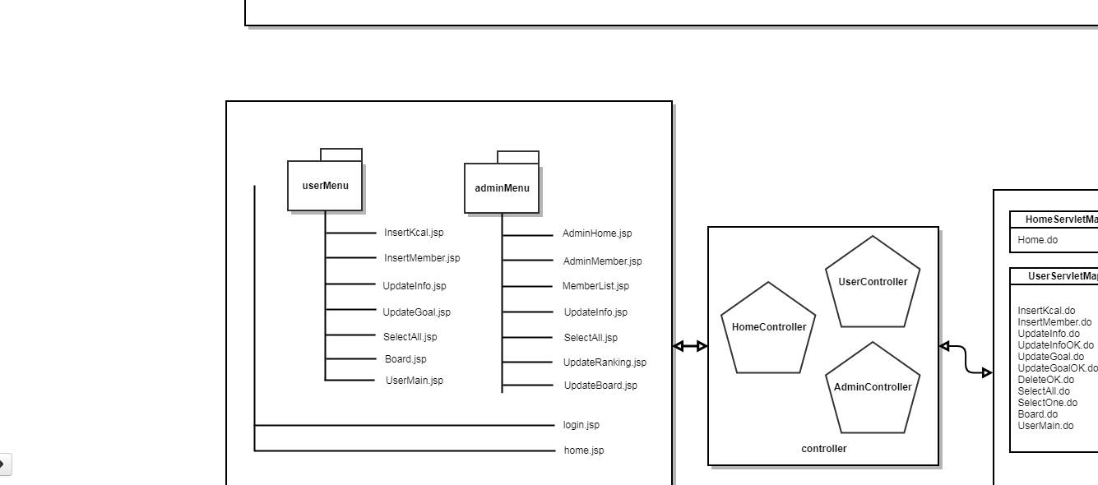
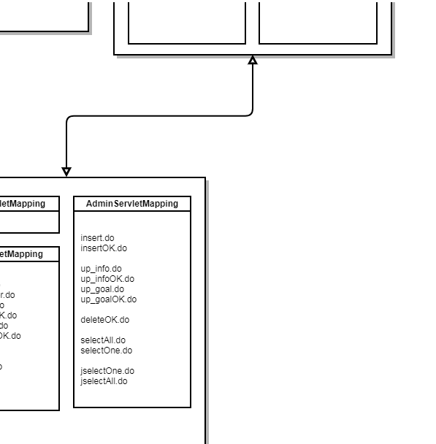

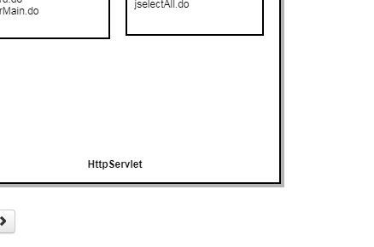
UpdateKcal

Slide 7
Story
Board

Slide 8
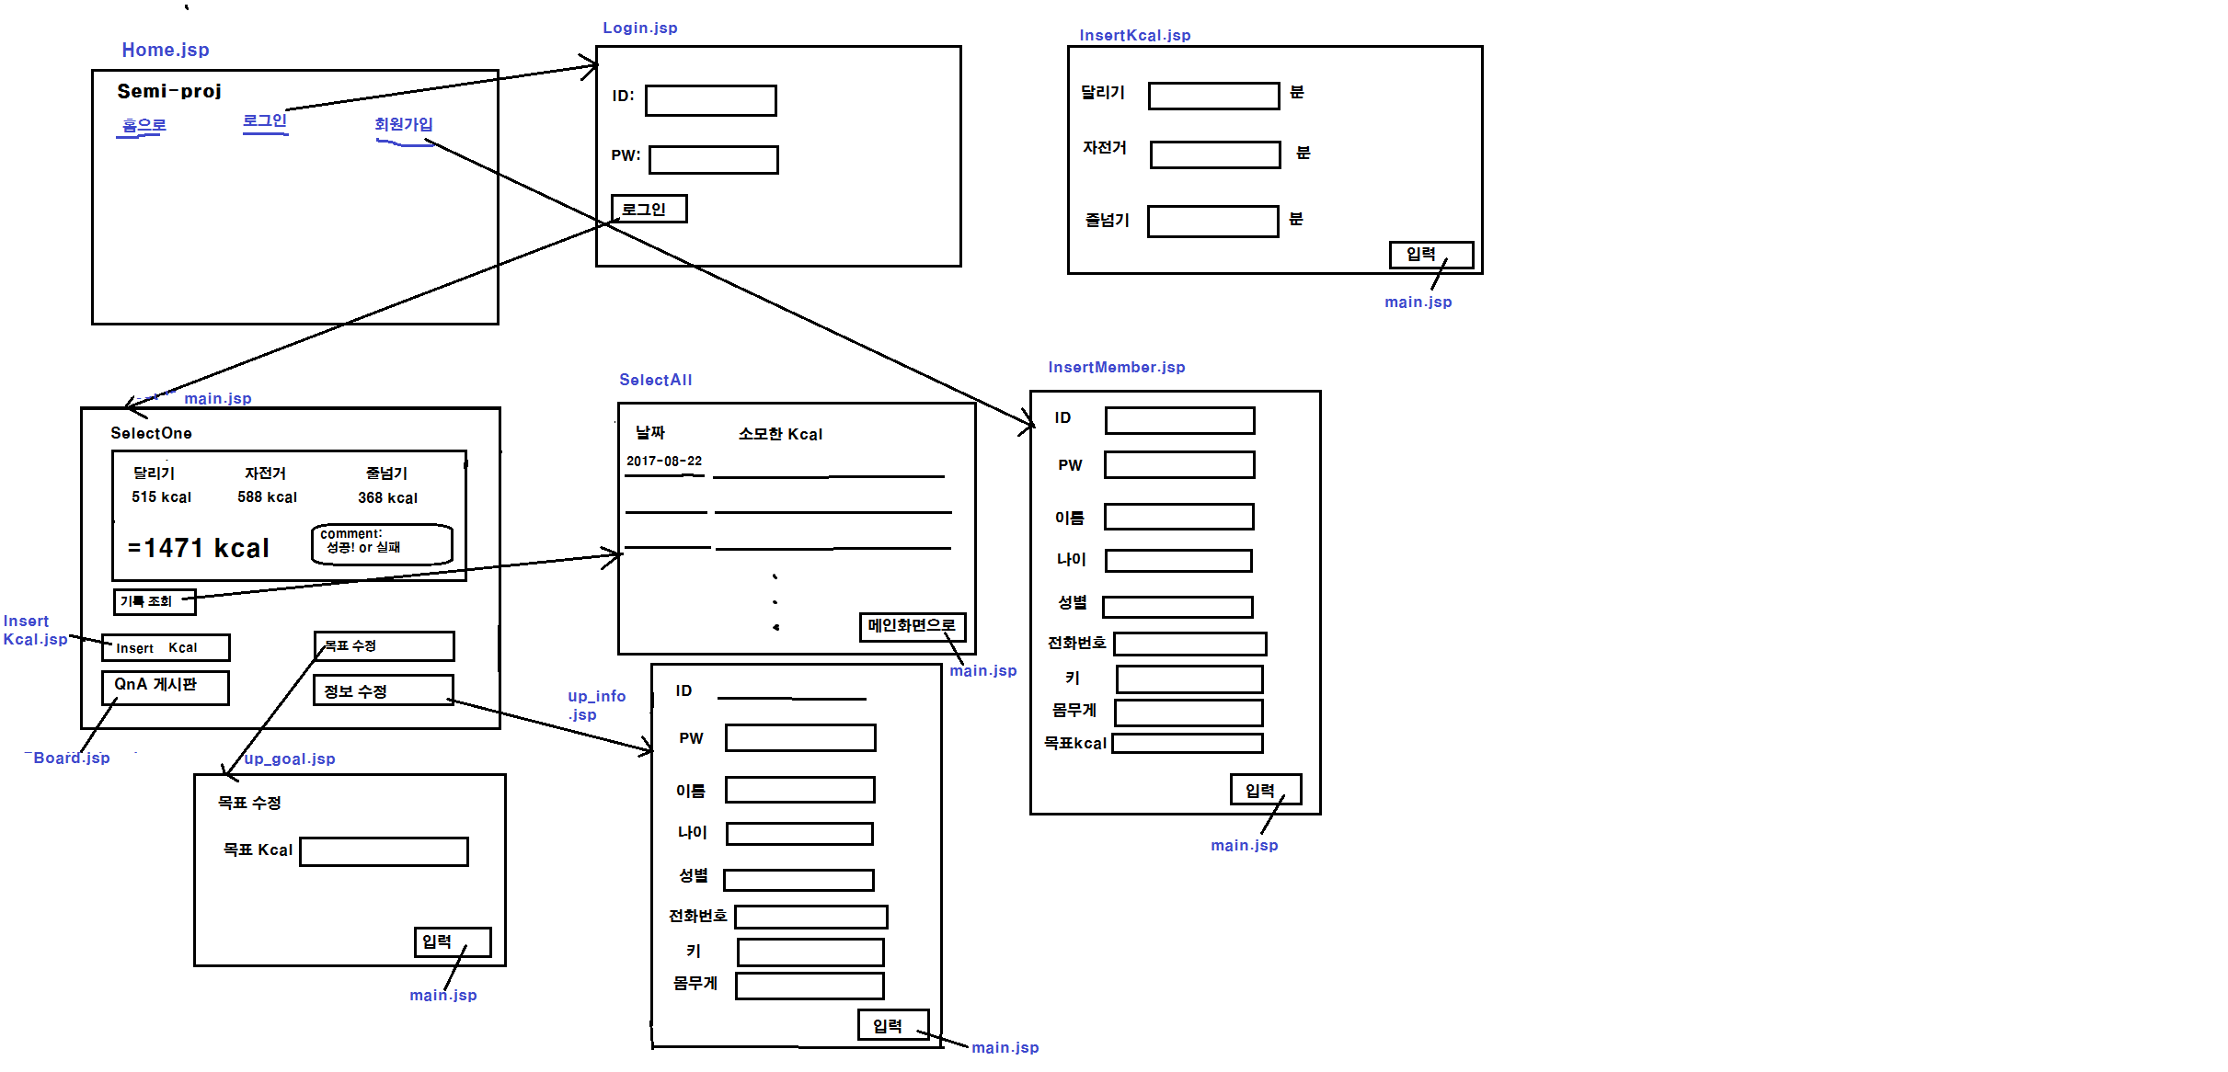

Slide 9
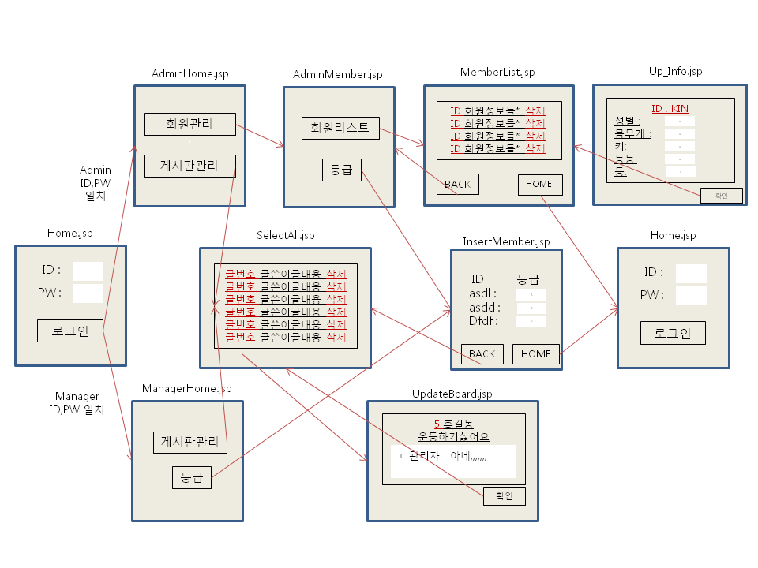

Slide 10
Data
Diagrams

Slide 11
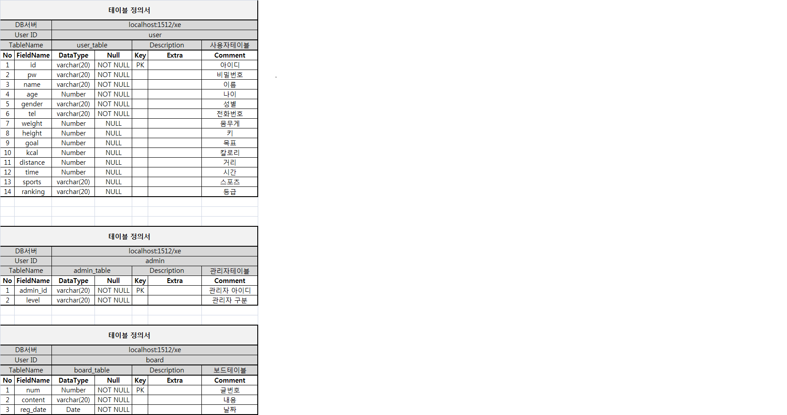

Slide 12
감사합니다

